Slide 1
Talking about health
possessive adjective ‘vuestro’
–ar verbs in 2nd persons present tense (-as, -áis)
Y9 Spanish
Term 1.2 - Week 2 - Lesson 17
Amanda Izquierdo / Nick Avery
Artwork: Mark Davies
Date updated: 08.07.21
Notes:
Artwork by Mark Davies. All additional pictures selected are available under a Creative Commons license, no attribution required.
With thanks to Rachel Hawkes for her input on the lesson material and Amanda Izquierdo for native teacher feedback.
Learning outcomes (lesson 1)
Introduction of ‘vuestro/a’
Consolidation of the following:
possessive adjective ‘tu’
noun-adjective gender agreement
-ar verbs in 2nd person singular present tense (-as)
-ar verbs in 2nd person plural present tense (-áis)
vocabulary from weeks 9.1.1.5 and 8.3.2.5
Frequency rankings of vocabulary introduced this week (1 is the most common word in Spanish):
vosotros [2202]; aumentar [647]; joven [423]; gordo [1679]; delgado [2241]; pálido [2377]; cuerpo [232]; corazón [475]; sano [1961]; vuestro [1748] beneficio [1169]; peso [432]; edad [419]; ojo [169]; piel [670]; cuarenta [1091]; cincuenta [963]; sesenta [1588]; setenta [1939]
Frequency rankings of vocabulary revisited this week (1 is the most common word in Spanish):
Y9 1.1.5
costar [775]; preferir [714]; colocar [801]; soler [559]; probar [959]; mezclar [1567]; pan [1341]; huevo [1994]; leche [1397]; vino [1344]; dulce [1860]; tradicional [1222]; fresco [1494]; caliente [1810]; verdura [4335]
Y8 3.2.5
conducir [998]; traducir [2037]; discutir [1310]; dirigir [390]; francés [562]; ruso [1645]; rápido [870]; despacio [3383]; personaje [595]; actor [1533]; actriz [3567]; escena [1089]
Source: Davies, M. & Davies, K. (2018). A frequency dictionary of Spanish: Core vocabulary for learners (2nd ed.). Routledge: London
The frequency rankings for words that occur in this PowerPoint which have been previously introduced in NCELP resources are given in the NCELP SOW and in the resources that first introduced and formally re-visited those words. For any other words that occur incidentally in this PowerPoint, frequency rankings will be provided in the notes field wherever possible.

Slide 2
hablar
cos...
ca...
pre...
fres...
col...
tra...
sol...
sweet
dulce
dul...
pro...
el vi...
mez...
la le...
la ver...
el hue...
el p...
Notes:
[1/15]
Timing: 5 minutes (slides 2-16)
Aim: to practise spoken recall of previously taught vocabulary (9.1.1.5).
Procedure:
Students read the word in the centre of the screen and recall the Spanish.
Note: The first few letters of the word are provided to facilitate retrieval. Teachers may decide to reduce to one letter should they wish to increase the level of difficulty.

Slide 3
hablar
costar
ca...
cos...
pre...
fres...
col...
tra...
sol...
to cost
dul...
pro...
el vi...
mez...
la le...
la ver...
el hue...
el p...
Notes:
[2/15]

Slide 4
hablar
cos...
ca...
pre...
fres...
col...
tra...
sol...
to mix, mixing
dul...
pro...
mezclar
el vi...
mez...
la le...
la ver...
el hue...
el p...
Notes:
[3/15]

Slide 5
hablar
cos...
ca...
pre...
fres...
col...
tra...
sol...
egg
dul...
pro...
vi...
mez...
le...
ver...
el huevo
hue...
p...
Notes:
[4/15]

Slide 6
hablar
cos...
ca...
pre...
fres...
colocar
col...
tra...
sol...
to place, placing
dul...
pro...
vi...
mez...
le...
ver...
hue...
p...
Notes:
[5/15]

Slide 7
hablar
cos...
ca...
pre...
fres...
col...
tra...
sol...
to try, to taste
dul...
probar
pro...
vi...
mez...
le...
ver...
hue...
p...
Notes:
[6/15]

Slide 8
hablar
cos...
ca...
pre...
fres...
col...
tra...
sol...
wine
dul...
pro...
el vino
mez...
vi...
le...
ver...
hue...
p...
Notes:
[7/15]

Slide 9
hablar
cos...
ca...
pre...
fresco/a
fres...
col...
tra...
sol...
fresh
dul...
pro...
vi...
mez...
le...
ver...
hue...
p...
Notes:
[8/15]

Slide 10
hablar
cos...
ca...
pre...
fres...
col...
tra...
soler
sol...
to usually do something
dul...
pro...
vi...
mez...
le...
ver...
hue...
p...
Notes:
[9/15]

Slide 11
hablar
cos...
ca...
pre...
fres...
col...
tra...
sol...
bread
dul...
pro...
vi...
mez...
le...
ver...
hue...
el pan
p...
Notes:
[10/15]

Slide 12
hablar
cos...
ca...
pre...
fres...
col...
tra...
sol...
milk
dul...
pro...
vi...
mez...
la leche
le...
ver...
hue...
p...
Notes:
[11/15]

Slide 13
hablar
caliente
cos...
ca...
pre...
fres...
col...
tra...
sol...
hot
dul...
pro...
vi...
mez...
le...
ver...
hue...
p...
Notes:
[12/15]

Slide 14
hablar
cos...
ca...
pre...
fres...
col...
tradicional
tra...
sol...
traditional
dul...
pro...
vi...
mez...
le...
ver...
hue...
p...
Notes:
[13/15]

Slide 15
hablar
cos...
ca...
pre...
fres...
col...
tra...
sol...
vegetable
dul...
pro...
vi...
mez...
le...
la verdura
ver...
hue...
p...
Notes:
[14/15]

Slide 16
hablar
cos...
ca...
preferir
pre...
fres...
col...
tra...
sol...
to prefer, prefering
dul...
pro...
vi...
mez...
le...
ver...
hue...
p...
Notes:
[15/15]

Slide 17
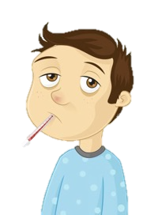
Vocabulario
hablar
[1/2]
el corazón
delgado/a
[slim]
[heart]
young
joven
pálido/a
[pale]
gordo/a
sano/a
[fat]
[healthy]
Notes:
[1/2]
Vocabulary practice slide
Timing: 6 minutes (3 per slide)
Aim: to introduce 13 of the 19 items of this week’s new vocabulary. Note: Vosotros/as and vuestro/a will be introduced in grammar explanations; the four numbers are introduced in lesson 2.
Procedure 1. Pupils either work by themselves or in pairs, reading out the words and recapping their English meaning (1 minute). 2. Then the teacher removes the English words or pictures (one by one) and they try to recall the English orally (chorally), looking at the Spanish (1 minute). 3. Then the Spanish meanings are removed (one by one) and they to recall them orally (again, chorally), looking at the English (1 minute) 4. Further rounds of learning can be facilitated by one pupil turning away from the board, and his/her partner asking him/her the meanings (‘Cómo se dice X en español?’). This activity can work from L2 → L1 or L1 → L2.

Slide 18
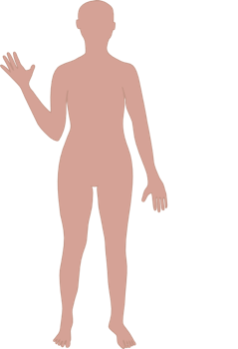
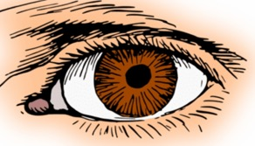
Vocabulario
hablar
[2/2]
el peso
to increase, increasing
aumentar
[weight]
age
la edad
el cuerpo
el ojo
[eye]
[body]
benefit
el beneficio
skin
la piel
Notes:
[2/2]

Slide 19
Hablamos de la salud
escuchar / hablar
Escucha cada frase y decide, ¿hay palabras con [ia] o [ie]? ¿cuántas? Escucha otra vez y escribe las palabras con estos sonidos.
[ia]
[ie]
¿Cuántas?
¡Atención! En una frase puedes escuchar los dos.
4
Recomiendas hacer movimientos con los pies y las piernas.
1
Recomiendas hacer movimientos con los pies y las piernas.
*movimiento = movement
3
En gimnasia practicas acrobacias especiales.
2
En gimnasia practicas acrobacias especiales.
*gimnasia = gymnastics
*acrobacia = acrobatics
2
Viajas largas distancias en bicicleta con frecuencia.
3
Viajas largas distancias en bicicleta con frecuencia.
*distancia = distance
3
En tu dieta tomas agua caliente con miel.
4
En tu dieta tomas agua caliente con miel.
*dieta = diet
*miel = honey
Amelia estudia ciencias de la salud en la academia.
5
4
Amelia estudia ciencias de la salud en la academia.
*academia = academy
Notes:
Timing: 5 minutes
Aim: to practise aural recognition of two diphthongs [ia] and [ie] and transcription of both known and unknown words with these sound-symbol correspondences.
Procedure:
Students listen to each phrase and write what they hear, [ia] or [ie], and how many times.
Students listen again and try to write down the words including those sounds.
Finally, the teacher displays the full sentences.
Notes:
Students could be encouraged to provide an oral translation of each sentence after the new words have been revealed.
Transcript:
Recomiendas hacer movimientos con los pies y las piernas.
En gimnasia practicas acrobacias especiales.
Viajas largas distancias en bicicleta con frecuencia.
En tu dieta tomas agua caliente con miel.
Amelia estudia ciencias de la salud en la academia.
Frequency rankings of unknown words (1 is the most common word in Spanish):
movimiento [370]; gimnasia [>5000]; acrobacia [>5000]; distancia [944]; dieta [2343]; miel [3201]; academia [2293].
Source: Davies, M. & Davies, K. (2018). A frequency dictionary of Spanish: Core vocabulary for learners (2nd ed.). Routledge: London

Slide 20
Talking about ‘you’ -ar verbs in 2nd person singular & plural
gramática
Spanish verb endings often change depending on the person or tense.
To refer to ‘you’ for one person with a present-tense –ar verb, use the verb ending ____.
-as
1
You increase the exercise time.→
Aumentas el tiempo de ejercicio.
To refer to ‘you’ for two or more people with a present-tense –ar verb, use the verb ending ____.
-áis
The final syllable (-áis) is stressed, so there is an accent on the ‘a’.
Probáis actividades nuevas.
2
You try new activities. →
Notes:
Timing: 2 minutes
Aim:
to recap the 2nd person singular form of –ar verbs in the present tense (-as)
to recap the 2nd person plural form (-áis)
Procedure:
Click to bring up the explanation.
Elicit translations of examples from students.
Audio is also provided to model the pronunciation. A callout highlights the stress position on the 2nd person plural form (final syllable stress).

Slide 21
How to say ‘your’ Using ‘tu’ and ‘vuestro’
gramática
This is the same for masculine and feminine nouns.
In Spanish, there are two ways to say ‘your’.
tu
For one person and before a singular or uncountable noun, use _____.
1
Your body is strong. →
Tu cuerpo es fuerte.
For two or more people, use vuestro.
Vuestro is used for a singular or uncountable masculine noun.
2
Vuestro peso es sano. →
Your weight is healthy.
Vuestra is used for a singular or uncountable feminine noun.
3
Vuestra piel es bonita. →
Your skin is beautiful.
Notes:
Timing: 2 minutes
Aim:
to recap ‘tu’
to introduce ‘vuestro’, including the need for gender agreement
Procedure:
Click to bring up the explanation.
Elicit translations of examples from students.
Note: the plural forms (vuestros, vuestras) will be introduced later in Year 9.

Slide 22
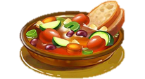
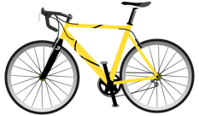
Preguntas sobre la vida sana
leer / escuchar
A. Sí, aunque si hay lluvia voy en autobús.
Lee las frases y elige la opción correcta según el verbo.
B. No, porque ya hacemos suficiente.
Ahora elige la mejor respuesta para cada pregunta.
1.
2.
3.
4.5.6.
C. A veces no porque ella pide cosas muy difíciles.
¿Preparas platos con verduras en tu / vuestra cocina?
¿Compráis comida sana para vuestra / tu familia?
¿Practicas mucho deporte en tu / vuestro colegio?
¿Usas tu / vuestra bicicleta para ir al colegio?
¿Mejoráis tu / vuestra salud con los consejos de la médica?
¿Aumentáis la cantidad de tu / vuestro ejercicio para tener un cuerpo fuerte?
F
D. Sí, siempre vamos al mercado.
1
D
2
E
3
A
E. No, porque no hay un equipo de fútbol.
F. Sí, y con arroz también.
4
C
5
B
6
Notes:
Timing: 8 minutes
Aim:
i. to connect the verb endings (–as and –áis) with their meanings (singular ‘you’ and plural ‘you’).
ii. to use this information to decide which possessive adjective must be correct.
iii. to match the question with the answer.
Procedure:
Students write 1-6 in their books.
They write the correct possessive adjective for each sentence (‘tu’ or ‘vuestro’). There is no need to copy the whole sentence.
Teacher clicks to bring up the 6 answers. Students then decide which answer matches the question (A-F).
To check answers, students can do a ‘listen and check’ (click to bring up the beige buttons). They will hear each question and answer. In giving feedback, ask for an oral translation of the exchange in English.
To challenge a more able group, students could be asked for alternative responses to each question.
Note: it may be useful here, or at another point in the lesson, to remind students about the difference between tú (pronoun) and tu (possessive adjective).
Transcript:
1. ¿Preparas platos con verduras en tu cocina?
- Sí, y con arroz también.
2. ¿Compráis comida sana para vuestra familia?
- Sí, siempre vamos al mercado.
3. ¿Practicas mucho deporte en tu colegio? - No, porque no hay un equipo de fútbol.
4. ¿Usas tu bicicleta para ir al colegio?
- Sí, aunque si hay lluvia voy en autobús.
5. ¿Mejoráis vuestra salud con los consejos de la médica? - A veces no porque ella pide cosas muy difíciles.
6. ¿Aumentáis la cantidad de vuestro ejercicio para tener un cuerpo fuerte? No, porque ya hacemos suficiente.

Slide 23
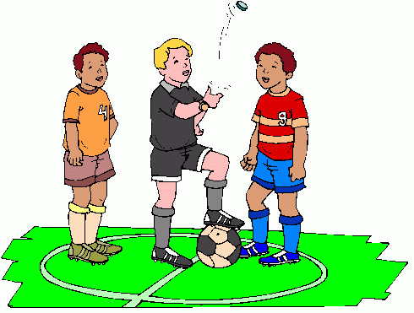
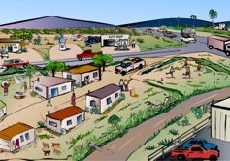
Escucha cada pregunta y marca la opción correcta. Luego, escribe la acción en inglés.
escuchar
Acción
Acción
play football
practice enough sport
1
4
1
4
A primo (m)
B prima (f)
A edad (f)
B corazón (m)
ride a bike
drink fresh water
2
5
2
A ciudad (f)
B pueblo (m)
5
A partido (m)
B clase (f)
cook every day
try to look after
3
6
3
6
A cuerpo (m)
A hermano (m)
B hermana (f)
B salud (f)
Notes:
Timing: 8 minutes
Aim: to practise recognising the gender of the possessive adjectives ‘vuestro’ and ‘vuestra’.
Procedure:
Students listen to each sentence and decide if it refers to A or B, depending on the gender of the possessive adjective that they hear.
Students write the action and place in English.
Show the answers and give feedback.
Transcript:
¿Jugáis al fútbol con vuestra…?
¿Montáis en bici hasta vuestro... ?
¿Cocináis cada día para vuestro... ?
¿Practicáis suficiente deporte para vuestra...?
¿Tomáis agua fresca después de vuestro... ?
¿Intentáis cuidar vuestra... ?
Transcript (beige buttons):
¿Jugáis al fútbol con vuestra prima?
¿Montáis en bici hasta vuestro pueblo?
¿Cocináis cada día para vuestro hermano?
¿Practicáis suficiente deporte para vuestra edad?
¿Tomáis agua fresca después de vuestro partido?
¿Intentáis cuidar vuestra salud?

Slide 24
Lee el artículo y escribe el título correcto. Debes elegir ‘vuestro’ o ‘vuestra’.
Una médica visita el colegio para dar consejos sobre la salud y deja a los estudiantes un artículo con información.
leer
Opciones
corazón
salud mental
piel
ojo
pie
cuerpo
edad
peso
cuerpo
1. Vuestro / vuestra ________________
Caminar, correr, jugar al fútbol, o practicar yoga son buenas opciones para tener brazos y piernas fuertes.
2 Vuestro / vuestra ________________
Es esencial usar productos para evitar los efectos negativos del sol, especialmente cuando pasáis mucho tiempo fuera.
3. Vuestro / vuestra ________________
No importa si tienes seis, doce, quince o veinte años. Debes pensar en tu salud también cuando eres joven.
4. Vuestro / vuestra ________________
Para estar sano es mejor comer más verduras y frutas frescas y menos dulces, porque así no aumentáis los kilos.
5. Vuestro / vuestra ________________
Los problemas en vuestra cabeza también son importantes. No es fácil, pero debes intentar tener menos estrés* para estar más feliz.
piel
edad
peso
salud mental
*estrés - stress
Notes:
Note: this task could be omitted, or set for homework, to allow more time to complete the speaking task.
Timing: 5 minutes
Aims:
to correctly identify the section headers
to use the correct form of the possessive adjective (‘vuestro’ or ‘vuestra’).
Procedure: 1. Students read each section and decide on the correct title from the options available. Note that there are eight options but students will only need to choose five.
2. Show the answers one by one and give feedback. As part of feedback, oral translations could be given in English for each short section.
Frequency of unknown words and cognates:
estrés [4278]
Source: Davies, M. & Davies, K. (2018). A frequency dictionary of Spanish: Core vocabulary for learners (2nd ed.). Routledge: London

Slide 25
Persona A: read the question in Spanish but don’t say the crossed out word! Use ‘vuestro’ or ‘vuestra’ for ‘your’.
Preguntas sobre la salud
hablar / escuchar / escribir
Persona B: look at the cards. Is it ‘A’ or ‘B’? Say the words below the picture in Spanish.
¿Compráis comida sana para vuestra…?
Sí, porque es importante comer bien.
Un ejemplo
Persona A (pregunta):
Persona B (escucha y mira las tarjetas):
Do you buy healthy food for your (Mum)? (f)
A
(m)
B
(f)
(mamá)
Sí, porque es importante comer bien.
Say:
No, because it’s expensive.
Yes, because it’s important to eat well.
Notes:
Timing: 8 minutes
Aim:
to practise producing and recognising ‘vuestro’ and ‘vuestra’.
to produce orally and understand previously taught grammar and vocabulary.
Procedure:
This is the example slide to explain the activity. Teachers click to go through the example stage by stage. It may be useful to give the pairs out their cards to help understand the task. The prompt cards for both Person A and Person B are on slide 26, and the picture cards are on slides 27 and 28 respectively. These slides should not be shown during the activity.
Teachers need to stress that students do not say the word that has been crossed out. It is there to indicate which gender of ‘your’ is needed.
Person B listens to Person A’s question and works out which image the ‘vuestro’ or ‘vuestra’ is referring to, and then orally translates the answer below the correct picture into Spanish. Person A writes this down in Spanish in their book.
Students swap roles after doing all 6.
The answers to the activity are shown on slides 29 and 30.

Slide 26
Persona A
hablar
Do you play football with your (classmate)? (f)
Do you look after your (body)? (m)
Do you participate in matches in your (school)? (f)
Do you cook vegetables for your (family)? (f)
Do you use your (bike)? (f)
Do you increase your (exercise)? (m)
Persona B
Do you practise sports with your (brother)? (m)
Do you jump in your (garden)? (m)
Do you walk to your (house)? (f)
Do you try to improve your (health)? (f)
Do you buy sport clothes for your (friend)? (m)
Do you play tennis with your (mother)? (f)
Notes:
Prompt cards
DO NOT DISPLAY IN CLASS

Slide 27
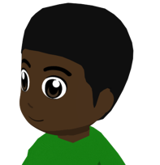
1.
A
(m)
B
(f)
4.
A
(f)
B
(m)
Yes, in the afternoon.
Yes, tennis and football.
Yes, because it’s important.
No, because it’s difficult.
2.
A
(f)
B
(m)
5.
A
(f)
B
(m)
Sometimes on the weekends
When there is no rain
Yes, for her birthday.
No, it’s expensive.
3.
A
(m)
B
(f)
6.
A
(m)
B
(f)
No, we go by bus
No, we go by bike
Yes, it’s fun.
Yes, every week.
Notes:
Person A
DO NOT SHOW THIS SLIDE DURING THE ACTIVITY

Slide 28
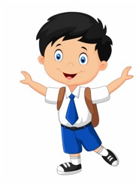
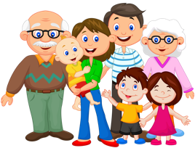
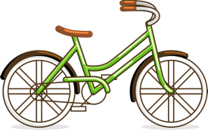
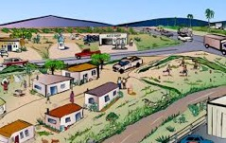
1.
A
(f)
B
(m)
4.
A
(f)
B
(m)
Sometimes in the square.
Yes, because they are tasty.
No, because we never cook.
Yes, in a team.
2.
A
(m)
B
(f)
5.
A
(f)
B
(m)
Yes, with healthy food.
Yes, with exercise.
Yes, to go to the city.
Yes, on the weekends.
3.
A
(m)
B
(f)
6.
A
(m)
B
(f)
No, because it’s boring.
Yes, in different sports.
Yes, because there are many benefits.
Yes, it’s good for your heart.
Notes:
Person B
DO NOT SHOW THIS SLIDE DURING THE ACTIVITY

Slide 29
1.
A
(m)
B
(f)
4.
A
(f)
B
(m)
Yes, tennis and football.
Sí, porque es importante.
No, because it’s difficult.
Yes, in the afternoon.
Yes, because it’s important.
Sí, por la tarde
2.
A
(f)
B
(m)
5.
A
(f)
B
(m)
A veces los fines de semana
Sometimes on the weekends
When there is no rain
Yes, for her birthday.
No, it’s expensive.
No, es caro.
3.
A
(m)
B
(f)
6.
A
(m)
B
(f)
No, vamos en bicicleta.
Sí, cada semana / todas las semanas.
No, we go by bus
No, we go by bike
Yes, it’s fun.
Yes, every week.
Notes:
Person A
SHOW FOR FEEDBACK

Slide 30
1.
A
(f)
B
(m)
4.
A
(f)
B
(m)
Yes, because they are tasty.
No, because we never cook.
Sí, en un equipo.
Sometimes in the square.
Sí, porque están ricas.
Yes, in a team.
2.
A
(m)
B
(f)
5.
A
(f)
B
(m)
Yes, with healthy food.
Sí, para ir a la ciudad.
Yes, on the weekends.
Sí, con comida sana.
Yes, with exercise.
Yes, to go to the city.
3.
A
(m)
B
(f)
6.
A
(m)
B
(f)
No, because it’s boring.
Sí, en deportes diferentes.
Yes, because there are many benefits.
Yes, it’s good for your heart.
Yes, in different sports.
Sí, porque hay muchos beneficios.
Notes:
Person B
SHOW FOR FEEDBACK

Slide 31
Talking about health [2]
present continuous with –ar verbs [revisited]
SER in 2nd person singular & plural [revisited]
Y9 Spanish
Term 1.2 - Week 2 - Lesson 16
Amanda Izquierdo / Nick Avery
Artwork: Mark Davies
Date updated: 08.07.21
Notes:
Artwork by Mark Davies. All additional pictures selected are available under a Creative Commons license, no attribution required.
With thanks to Rachel Hawkes for her input on the lesson material and Amanda Izquierdo for native teacher feedback.
Learning outcomes (lesson 2)
Consolidation of the following:
present continuous using 2nd person present tense (‘estás’ or ‘estáis’ + gerund)]
vocabulary from 9.1.1.4 and 8.3.2.4
use of strong and vowel weeks to form dipthongs
Frequency rankings of vocabulary introduced this week (1 is the most common word in Spanish):
vosotros [2202]; aumentar [647]; joven [423]; gordo [1679]; delgado [2241]; pálido [2377]; cuerpo [232]; corazón [475]; sano [1961]; vuestro [1748] beneficio [1169]; peso [432]; edad [419]; ojo [169]; piel [670]; cuarenta [1091]; cincuenta [963]; sesenta [1588]; setenta [1939]
Frequency rankings of vocabulary revisited this week (1 is the most common word in Spanish):
Y9 1.1.5
costar [775]; preferir [714]; colocar [801]; soler [559]; probar [959]; mezclar [1567]; pan [1341]; huevo [1994]; leche [1397]; vino [1344]; dulce [1860]; tradicional [1222]; fresco [1494]; caliente [1810]; verdura [4335]
Y8 3.2.5
conducir [998]; traducir [2037]; discutir [1310]; dirigir [390]; francés [562]; ruso [1645]; rápido [870]; despacio [3383]; personaje [595]; actor [1533]; actriz [3567]; escena [1089]
The frequency rankings for words that occur in this PowerPoint which have been previously introduced in NCELP resources are given in the NCELP SOW and in the resources that first introduced and formally re-visited those words. For any other words that occur incidentally in this PowerPoint, frequency rankings will be provided in the notes field wherever possible.
Source: Davies, M. & Davies, K. (2018). A frequency dictionary of Spanish: Core vocabulary for learners (2nd ed.). Routledge: London

Slide 32
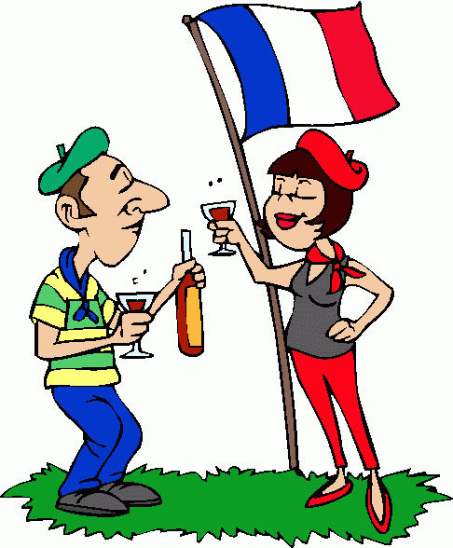
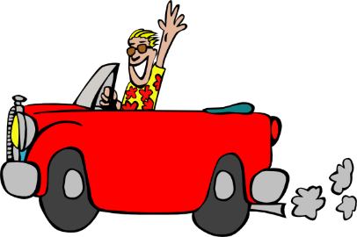
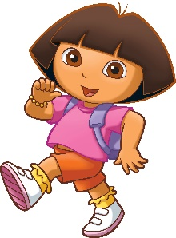
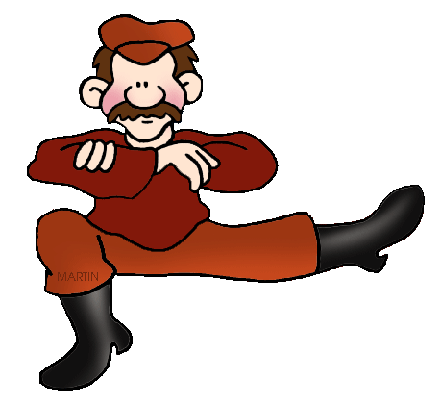
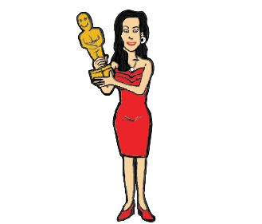
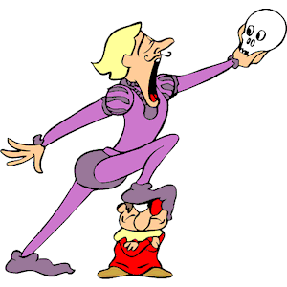
Vocabulario
[French]
f _ _ _ _ _ _
conducir
francés/a
1.
c _ _ _ _ _ _ _
7.
[to drive]
[character]
p _ _ _ _ _ _ _ _
escena
personaje
2.
e _ _ _ _ _
8.
[scene]
[to translate]
ruso/a
[Russian]
traducir
r _ _ _
3.
t _ _ _ _ _ _ _
9.
actriz
d _ _ _ _ _ _ _
4.
a _ _ _ _ _
10.
despacio
[actress]
rápido
discutir
[to argue]
r _ _ _ _ _
5.
d _ _ _ _ _ _
11.
actor
a _ _ _ _
d _ _ _ _ _ _
6.
[actor]
12.
dirigir
[to direct]
Notes:
Vocabulary recall activity
Timing: 4 minutes
Aim: To recall previously taught vocabulary (Y8 3.2.5).
Procedure:
1. Ask students to try to say the word in Spanish represented by each image. To encourage learners to recall this vocabulary only the first letter of each word is provided.

Slide 33
Fonética
a, e, o
a
e
Remember that strong vowels are _____ , _____ , and _____.
o
a, e, o = strong/open vowels
i
u
a, e, o
Weak vowels are _____ and _____.
When a ‘strong’ vowel appears next to a ‘weak’ vowel they make a single syllable. This means that they are pronounced together.
i, u = weak/closed vowel
i, u
Examples:
1
despacio
2
pues
3
siempre
Notes:
Timing: 1 minute
Aim: to remind students about strong and weak vowels and the combination of the two, creating diphthongs, where one vowel ‘glides’ into another.
Procedure:
Teacher gives explanation.
Teacher models pronunciation and/or plays audio.
Students say the three words in chorus.

Slide 34
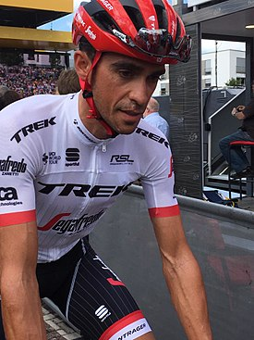
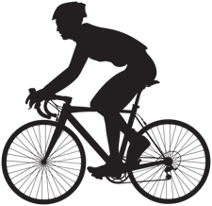
Fonética
hablar / escuchar / escribir
Leemos en parejas un texto sobre un ciclista famoso:
Trabajamos en parejas.
El estudiante A lee la primera parte del texto.
El estudiante B escucha y escribe las letras que faltan.
El jueves empieza el circuito.
Alberto Contador
Ejemplo:
*la bienvenida = welcome
*el campeón = champion
*el circuito = circuit *el ciclismo = cycling
*el triunfo = triumph
*el evento = event
*el pódium = podium
Vocabulario
Estudiante A
Estudiante B
Texto: El j_ _ves emp_ _za el
circ_ _to.
ue
El jueves empieza el circuito.
i e
u i
Notes:
Timing: 6 minutes
Aim: to practise listening and pronouncing words with diphthongs containing strong vowels [ua], [ue], [ie], [ia], [io].
Procedure:
1. The teacher goes through the instruction slide with students. A ‘vocabulario’ box will appear (click on it to reveal unknown words), but this could be shown after the main activity (see notes below).
2. Students in pairs take it in turns to read out the text to their partner who has to listen out for the missing SSCs.
Notes: Some more proficient students might be able to complete some of the words on their own, but most will need the input from their partner reading the full text aloud to be able to complete all the words.
The gloss could be shown at the end as both words are part of the activity and students will have to listen out for the SSCs. Click on the box once the activity is finished to show the meaning of the unknown words.
Photo from Wikipedia (Creative Commons)

Slide 35
Fonética
hablar / escuchar / escribir
Persona A
Persona B
✄
El miércoles veintiuno de julio, en nuestra ciudad vamos a dar la bienvenida a Alberto Contador. Es uno de los campeones españoles más famosos de los útimos cincuenta años. Va a abrir un nuevo circuito de ciclismo. Desp_ _s, nos c_ _nta sus exper_ _nc_ _s en el Tour de Franc_ _, sus tr_ _nfos. Tamb_ _n describe sus emoc_ _nes está en el pód_ _m. Un evento espec_ _l para todos los individ_ _s que qu_ _ren contin_ _r sus pasos.
El m_ _rcoles v_ _nt_ _no de jul_ _, en n_ _stra c_ _dad vamos a dar la b_ _nvenida a Alberto Contador. Es uno de los campeones españoles más famosos de los últimos cinc_ _nta años. Va a abrir un n_ _vo circ_ _to de ciclismo. Después, nos cuenta sus experiencias en el Tour de Francia, sus triunfos. También describe sus emociones cuando está en el pódium. Un evento especial para todos los individuos que quieren continuar sus pasos.
- - - - - - - - - - - - - - - - - - - - - - - - - - - -
Notes:
Do not display during the activity – Display only during feedback.
Frequency of unknown vocabulary: la bienvenida [4950]; el campeón [2820]; el circuito [3151]; el ciclismo [>5000]; el triunfo [>5000]; el evento [1518]; el pódium [>5000]
Source: Davies, M. & Davies, K. (2018). A frequency dictionary of Spanish: Core vocabulary for learners (2nd ed.). Routledge: London

Slide 36
Vocabulario
hablar
40
50
cuarenta
cincuenta
60
70
sesenta
setenta
Notes:
Timing: 2 minutes (for five slides)
Aim: to present new vocabulary items before the following listening activity.
Procedure:
1. Present the Spanish orally.
2. Students listen and repeat each word.
3. Elicit the English after each item. Note: if desired, teachers can click on each text box to hear native speaker audio again for the numbers.
Transcript: cuarenta cincuenta sesenta setenta

Slide 37
Vocabulario [1/4]
escuchar / hablar
1
sesenta
40
50
60
70
Notes:
[1/4]
Aim: to promote aural and written recognition of the meanings of the vocabulary items.
Procedure:
1. Click the audio button to hear the number. 2. Students say the English for the number in Spanish on the slide.
3. Click to bring up the written word in Spanish. It disappears almost immediately. 4. Students say the Spanish word. 5. Repeat for slides 3-5.

Slide 38
Vocabulario [2/4]
hablar
cuarenta
2
40
50
60
70
Notes:
[2/4]

Slide 39
Vocabulario [3/4]
hablar
setenta
3
40
50
60
70
Notes:
[3/4]

Slide 40
Vocabulario [4/4]
hablar
cincuenta
4
40
50
60
70
Notes:
[4/4]

Slide 41
Tienes los resultados de los partidos de la liga española de baloncesto*, pero no están completos. Escucha y escribe los números que faltan.
escuchar
*baloncesto = basketball
Gran Canaria – Real Madrid
Barcelona – Tenerife
53 - 79
_3 - _9
_ _ - _7
77 - 67
Valencia – Real Betis
Bilbao – Murcia
_ _ - _6
70 - 56
_ _ - _ _
64 - 48
Notes:
Timing: 5 minutes
Aim: to practise aural comprehension of numbers.
Procedure:
Students listen to the recording and write the results of each match.
Transcript:
1. Vamos a ver los últimos resultados de los partidos de la liga española de baloncesto. Real Madrid gana con 79 puntos contra Gran Canaria, con 53 puntos. Tenerife pierde con 67 puntos contra los 77 puntos de Barcelona. Valencia gana con 70 puntos contra el Real Betis, pues pierde con 56 puntos. Finalmente, Bilbao pasa a la semifinal con 64 puntos y Murcia no pasa con solo 48 puntos.
Photos from Wikipedia (Creative Commons)

Slide 42
‘Estáis’ and ‘sois’
In Spanish, there are two ways to say ‘you (all) are’: ________ and sois.
estáis
estáis
Use ‘______’ for location and for state or mood.
sois
Use ‘_______’ for traits.
You (all) are tired [state].
Estáis cansados.
You (all) are kind [trait].
Sois amables.
Notes:
Timing: 1 minute
Aim: To revisit ‘estáis’ and to introduce ‘sois’; to revise the difference in meaning of verbs ‘estar’ and ’ser’.
Procedure:
Reveal each sentence to show students the English sentences and elicit the Spanish translation.

Slide 43
Vocabulario
As the verb ‘ser’ refers to traits and ‘estar’ refers to states, the translation of each of them will be different. Compare:
Remember! The adjective agrees in gender and number with the people you are talking to.
-es to males and females when the adjective doesn’t end in a vowel.
-os to only males or a mixed group of males and females.
-as to only females.
Sois jóvenes.
You (all) are young.
Estáis jóvenes.
You (all) look/are looking young.
Sois sanos.
You (all) are healthy.
Estáis sanos.
You (all) look/are looking healthy.
Sois pálidas.
You (all) are pale (i.e. have pale skin.).
Estáis pálidas.
You (all) look/are looking pale.
Notes:
Timing: 1 minute
Aim: To learn about the differences in meaning of certain adjectives depending on their use with ‘ser’ or ‘estar’; to remind students about adjective agreement.
Procedure:
Students read the example sentences and compare the differences.

Slide 44
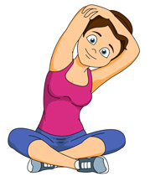
vocabulario
Lee las frases. ¿Qué significan?
Write the meaning of the bold phrases.
 | ¿Qué significan las frases?
1. Hoy pasáis el día en casa por un dolor de cabeza. ¡Estáis pálidos!
2. Después de cuarenta días de entrenamiento estáis muy delgados.
3. Sois demasiado jóvenes para jugar en este equipo.
4. Jugáis bien aunque sois nuevos.
5. No estáis gordos, estáis en forma.
6. Sois los jugadores más bajos, pero los más rápidos.
Estáis pálidos =
you look/are looking pale
estáis muy delgados =
you look/are looking very thin
sois demasiado jóvenes =
you are too young
sois nuevos =
you are new (to the team)
No estáis gordos=
You don’t look fat
Sois los jugadores más bajos =
You are the shortest players
Notes:
Timing: 6 minutes
Aim: To understand the use of ‘sois’ and ‘estáis’ in context.
Procedure:
Students read the sentences and try to think of the meaning of the words in bold. Most of these have been presented and practised already this week.
Then they write the meaning of the bold words in English.

Slide 45
‘Estamos’ and ‘somos’
In Spanish, there are two ways to say ‘we are’:
________ and ________ .
estamos
somos
estamos
Use ‘_________’ for location and for state or mood.
somos
Use ‘_______’ for traits.
We are healthy (state).
Estamos sanos.
We are healthy (trait).
Somos sanos.
Notes:
Timing: 1 minute
Aim: To revisit ‘estamos’ and ‘somos’; to revise the difference in meaning of verbs ‘estar’ and ’ser’.
Procedure:
Reveal each sentence to show students the English sentences and elicit the Spanish translation.

Slide 46
El pronombre ‘vosotros’
In Spanish, we use personal pronouns to give emphasis or to present a contrast between different people doing different things.
nosotros
To say ‘we’ in Spanish say _____________ for male persons and mixed groups and _____________ for all female groups.
nosotras
To say ‘you’ (all) in Spanish say say vosotros for male and mixed groups and vosotras for female groups.
Nosotros estamos gordos pero vosotras estáis delgadas =
We look/are looking fat but you (all) look/are looking slim.
Notes:
Timing: 1 minute
Aim: To revisit the pronouns nosotros/nosotras and introduce vosotros/vosotras.
Procedure:
Click to reveal each sentence. Elicit previously taught knowledge.

Slide 47
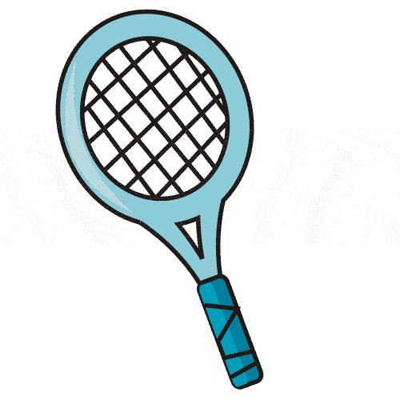
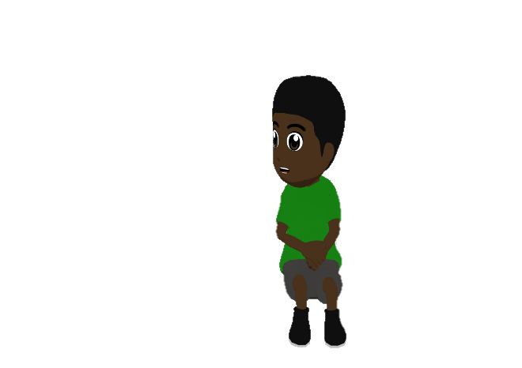
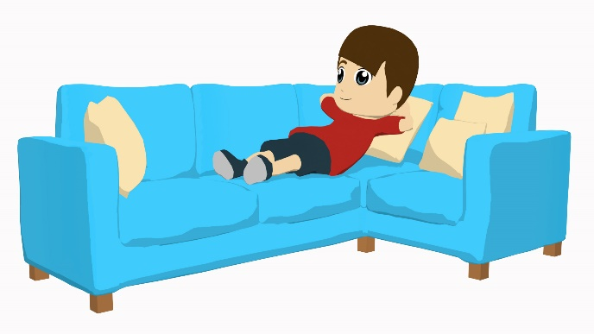
Lucía y Nadia hablan con Daniel y Hugo. Lee el texto y escribe la opción correcta. Luego, escucha y comprueba.
leer / escuchar / escribir
Si practicáis ejercicio a menudo cuidáis vuestro corazón y mejoráis vuestra salud en general. 1) Vosotros / Nosotras somos sanas y no estamos gordas porque hacemos deporte. 2) Vosotros / Nosotras estáis en el peso ideal y estáis delgados pero no sois sanos porque vuestra dieta no es muy buena. Es importante comer bien también, porque si preparáis comida sana todos los días entonces aumentáis los beneficios del ejercicio.
3) Nosotras / Vosotros somos muy activas y estamos contentas porque nunca estamos malas, pues nuestra salud es muy fuerte. Pero 4) vosotros / nosotras no estáis tan en forma y a veces estáis malos o estáis cansados cuando jugáis al fútbol. La edad no es importante, pero 5) nosotras / vosotros sois jóvenes y no sois muy rápidos en los partidos.
¿Un consejo? A veces es mejor si 6) nosotras / vosotros cocináis vuestra propia comida. Y también es bueno si practicáis más deporte en general. 7) Vosotros / Nosotras vamos a jugar al tenis ahora. 8) Vosotros / Nosotras, ¿estáis listos?
1
4
2
5
3
6
Notes:
Timing: 12 minutes
Aim: To practise written understanding of the new gramar features and vocabulary from this week in context; to connect verb endings with the personal pronouns ‘nosotros/as’ and ‘vosotros/as’.
Procedure:
Students read the text and decide which is the correct subject pronoun, ‘nosotras’ or ’vosotros’ depending on the verb that follows.
Then, students listen to the recording to check their answers.
Teacher shows the answers with further clicks.
4. Students listen to the different segments and provide alternative answers for what the next word could be:
Si practicáis ejercicio a menudo cuidáis vuestro corazón y mejoráis vuestra salud en general. Nosotras somos sanas y no estamos... (delgadas, pálidas, débiles...)
... porque hacemos deporte. Vosotros estáis en el peso ideal y estáis... (jóvenes, guapos, fuertes, sanos...)
... Nosotras somos muy activas y estamos... (guapas, fuertes, sanas...)
... Vosotros no estáis tan en forma y a veces estáis malos o estáis... (serios, tristes, tontos...)
... pero vosotros sois jóvenes y no sois muy... (fuertes, delgados, gordos...)
... vosotros, ¿estáis... (enojados, tristes, serios...)
5. Students are encouraged to give an oral translation of the text in pairs, focusing on the translation of the adjectives depending on which verb precedes them.

Slide 48
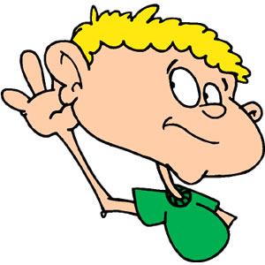
escribir
Estás en una competición de deportes en Inglaterra con una amiga española. Escuchas y traduces unas frases de otras personas en la competición para tu amiga.
Seventy years? You are (looking) very young!
Although you are very young you play very well.
1
2
Remember to use the plural form of ‘you’ (you all) in every sentence!
You are (looking) very slim, do you practice many hours?
You are (looking) pale, are you well?
3
4
Do you play tennis every day? You are very healthy.
How do you look after your weight? You are not fat.
5
6
Are you ready?
7
Notes:
[1/2]
Timing: 10 minutes
Aim: To consolidate the use of ‘sois’ and ‘estáis’; to consolidate the 2nd person plural ending for present tense ‘áis’; to practise this week’s vocabulary.
Procedure:
Students translate each text into Spanish, considering the use of ‘ser’ and ‘estar’.
Teacher shows the answers on the next slide.
Note:
A call out reminds students to use the plural form of ‘you’ in each case. This call out disappears with a further click.
Teachers should prompt students to use either the plural masculine or the feminine forms when translating adjectives.

Slide 49
escribir
Comprueba las respuestas.
¿Setenta años? ¡Estáis muy jóvenes!
1
Seventy years? You are (looking) very young!
1
Aunque sois muy jóvenes jugáis muy bien.
2
Although you are very young you play very well.
2
Estáis muy delgados ¿practicáis muchas horas?
3
You are (looking) very slim, do you practise many hours?
3
Estáis pálidos, ¿estáis bien?
You are (looking) pale, are you well?
4
4
Do you play tennis every day? You are very healthy.
¿Jugáis al tenis todos los días? Sois muy sanos.
5
5
How do you look after your weight? You are not fat.
¿Cómo cuidáis vuestro peso? No estáis gordos.
6
6
Are you ready?
7
¿Estáis listos?
7
Notes:
[2/2]
Answers
Procedure:
Elicit answers orally from students.
Click to reveal the written answers.
Respond to any misunderstandings or gaps in knowledge.

Slide 50
Gaming Grammar
Gaming Grammar mini-game Verbs (present): 2nd person singular / plural in the Verb agreement (present)’ menu deals with the grammar covered in this week’s lessons.
Notes:
This slide links to Gaming Grammar login screen. The appropriate mission can then be selected from the menu page.
Students will progress through the game at their own rate; teachers should use the teacher interface to check progress. This will help to inform future lesson planning.

Slide 51
Deberes
Vocabulary Learning Homework (Y9, Term 1.2, Week 3)
Student worksheet
Quizlet link
Notes:
The answers to the Vocabulary Learning Homework are available here: https://resources.ncelp.org/concern/parent/1c18dh10d/file_sets/9z9031015

